Slide 1
Передача оборудования, закупленного в рамках гранта ГФ С19RM, в постоянное пользование государственным организациям Заседание комитета по ВИЧ и ТБ 20 февраля 2026 г.

Slide 2
Поддержка Глобального фонда через механизмы гибкости грантов и C19RM в Кыргызской Республике
6,6 млн долларов США были перераспределены из основного гранта ГФ и выделены дополнительно обеспечения устойчивости программ по ВИЧ и ТБ в условиях пандемии КОВИД-19
Проведены закупки медицинского оборудования (мобильные, портативные, стационарные рентген-аппараты, компьютерный томограф, машины скорой помощи, оборудованные реанимационным оборудованием, пульсоксиметры, УЗИ-аппараты, и т.д.)
Проведены закупки ПЦР-тестов и расходных материалов
Проведены закупки СИЗ, УФ-ламп

Slide 3
Поддержка Глобального фонда через механизмы гибкости грантов и C19RM в Кыргызской Республике
Выполнены программные мероприятия:
адаптация экспресс-тестирования на ВИЧ к условиям карантина
обеспечение мобильности сотрудников, участвующих в реализации гранта, поддержка пребывания медицинских сотрудников, вышедших из «красных зон», в карантинных зонах
предоставление дополнительной продовольственной помощи клиентам приютов, центров временного пребывания, ЛЖВ и людям с ТБ

Slide 4
Поддержка Глобального фонда через механизмы гибкости грантов и C19RM в Кыргызской Республике
Выполнены программные мероприятия:
поддержка доставки АРВ-препаратов мигрантам, не имевшим возможности вернуться в КР
организация мобильных команд для оказания услуг ЛЖВ и людям с ТБ на дому
онлайн-обучение по COVID-19 для фтизиатров, кейс-менеджеров и сотрудников общественных организаций
оплату интернета для видео-контролируемого лечения пациентов с МЛУ-ТБ

Slide 5
Поддержка Глобального фонда через механизмы гибкости грантов и C19RM в Кыргызской Республике
Выполненные мероприятия в дополнение к неотложным мерам, предпринятым МЗ КР и национальными программами по ВИЧ и ТБ обеспечили
бесперебойное предоставление услуг по профилактике, лечению, уходу и поддержке при ВИЧ и ТБ
максимальное сохранение охвата пациентов и клиентов профилактических программ
предотвращение распространения COVID-19 среди персонала ОЗ и пациентов

Slide 6
Передача оборудования в постоянное пользование ОЗ МЗ КР
Действие инициативы C19RM закончилось 31июня 2025 г.
Проект продлен до 31 декабря 2025 г.
Часть оборудования продолжить работать в программах ВИЧ и ТБ далее
Часть оборудования должна быть передана в постоянное пользование ОЗ, не являющихся прямыми суб-получателями ПРООН или их суб-национальными структурами
ОЗ должны обеспечить дальнейшее техническое обслуживание, обеспечение расходными материалами и т.д.

Slide 7
Описание | Количество | Сумма (USD)
Основные средства остающиеся в ведении проекта HIV/TB GC7 | 172 | 1 092 382
Основные средства переданные | 10 | 238 085
Основные средства к передаче | 151 | 3 121 335
Итого | 333 | 4 451 802

Slide 8
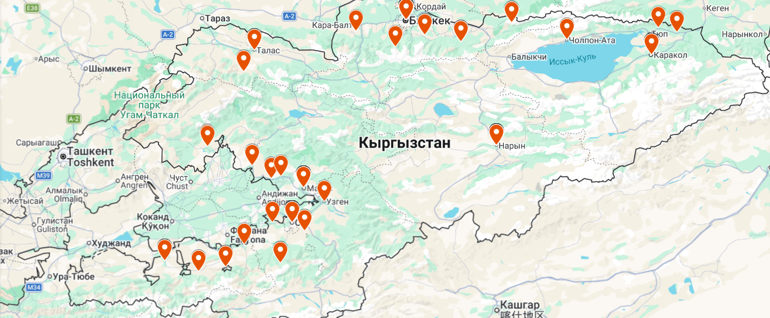
Расположение основных средств на 31 декабря 2025 г.

Slide 9
Спасибо!

